Slide 1
新化美食地圖
副標題
Notes:
注意：若要取代圖片，請直接選取該圖片並將它刪除。接著使用 [插入圖片] 圖示將它取代成您的圖片！

Slide 2
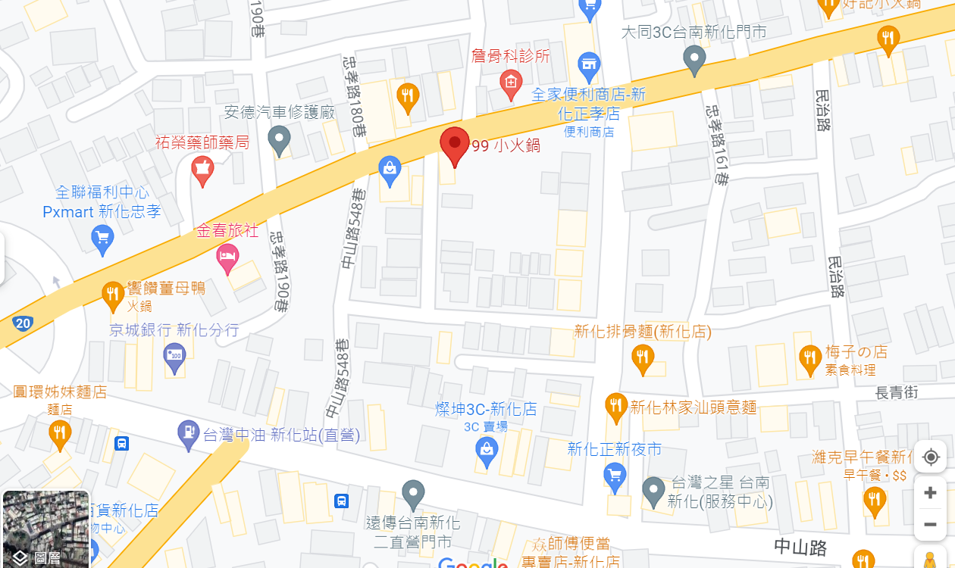
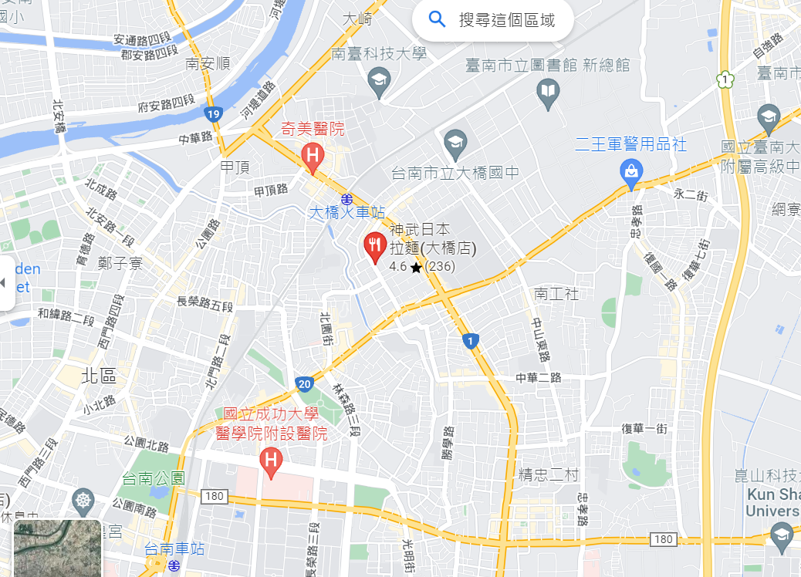

Slide 3
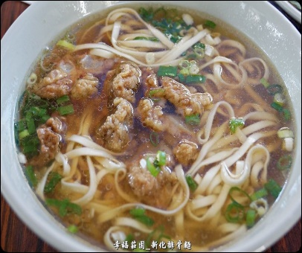
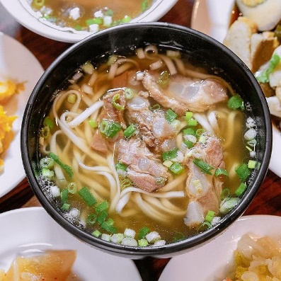
新化排骨麵
地址:台南市新化區正新路238-1號
特色:新化排骨麵的排骨是屬軟骨加上容易吸附湯汁，讓口感相當濕潤
吃起來的感覺:很爽口!
圖片來源:https://www.listen-vision.com/sinhua-epural-noodles/

Slide 4
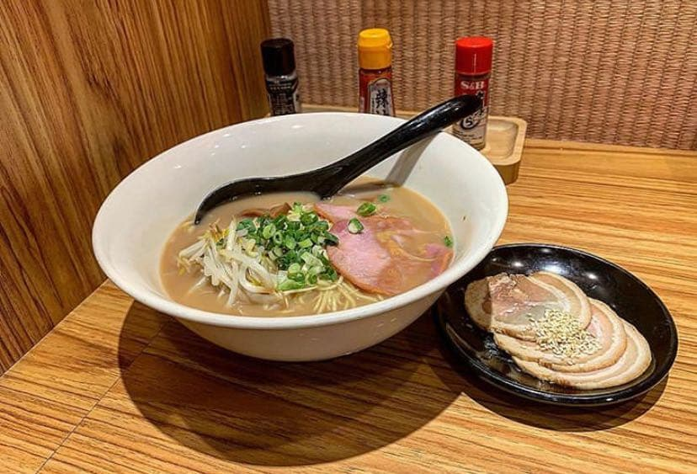
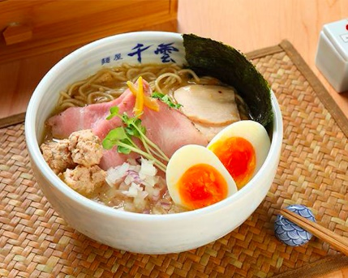
神武拉麵
地址: 臺南市中西區金華路四段115號
特色:這裡最便宜的拉麵只要59元,店內環境~挺有日本的風格
吃起來的感覺:閒閒的很美味
圖片來源:https://www.listen-vision.com/sinhua-epural-noodles/

Slide 5
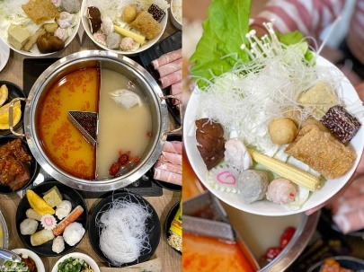
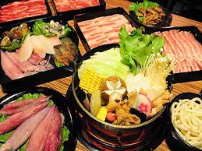
99小火鍋
地址:712台南市新化區忠孝路241號
特色:單人獨享小火鍋！雙人分享鴛鴦鍋！不用開火輕鬆吃！｜新化美食｜無低消
吃起來的感覺:熱騰騰的 真好吃
https://hululu.tw/nineninepot/
圖片來源:

